Slide 1

ВЕБИНАР
ПО ВОПРОСАМ ФЕДЕРАЛЬНОГО ЭТАПА ВСЕРОССИЙСКОГО КОНКУРСА
ПРОФЕССИОНАЛЬНОГО МАСТЕРСТВА «ПЕДАГОГ-ПСИХОЛОГ РОССИИ – 2018
Москва, 23 августа 2018 г.
«О порядке проведения конкурсных испытаний
экспертного и финального туров федерального этапа Конкурса»
Леонова Олеся Игоревна
Исполнительный директор Федерации психологов образования России, ведущий аналитик ФГБОУ ВО «Московский государственный психолого-педагогический университет»

Slide 2

Сроки и этапы проведения Конкурса
I этап (региональный). Проводится организационными комитетами региональных конкурсов профессионального мастерства «Педагог-психолог – 2018».
Срок проведения: не позднее 28 сентября 2018 г.
Место проведения: субъекты Российской Федерации.
II этап (федеральный) включает два тура.
Первый (экспертный) тур проводится Общероссийской общественной организацией «Федерация психологов образования России».
Срок проведения: 9 - 14 октября 2018 г.
Место проведения: город Москва.
Второй (финальный) тур проводится Министерством образования и науки Российской Федерации.
Срок проведения: 15 – 16 октября 2018 г.
Место проведения: город Москва.

Slide 3
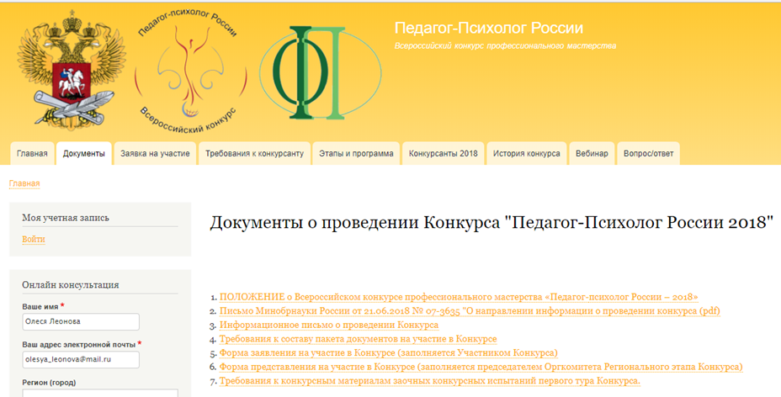
Документы о проведении конкурса

Slide 4
Ежедневный план проведения мероприятий Конкурса
9 октября 2018 г., 10:00 –18:00, ФГБОУ ВО «Московский государственный психолого-педагогический университет», г. Москва, ул. Сретенка, 29 Работа экспертной комиссии по оценке конкурсных работ заочного конкурсного испытания «Характеристика профессиональной деятельности» экспертного тура федерального этапа Конкурса
10 октября 2018 г., 10:00 –18:00, ФГБОУ ВО «Московский государственный психолого-педагогический университет», г. Москва, ул. Сретенка, 29, Работа экспертной комиссии по оценке конкурсных работ заочного конкурсного испытания «Визитная карточка» экспертного тура федерального этапа Конкурса
11 октября 2018 г., 10:00 –18:00, ФГБНУ Психологический институт РАО, г. Москва, ул. Моховая, д. 9 «В», Торжественная церемония открытия Конкурса. Процедуры жеребьевки
12 октября 2018 г. 10:00 –18:00 ФГБОУ ВО «Московский государственный психолого-педагогический университет», г. Москва, ул. Сретенка, 29 Проведение конкурсного испытания «Профессиональный квест» экспертного тура федерального этапа Конкурса. Проведение мастер-класса для участников Конкурса.
13 октября 2018 г. 10:00 –18:00 Федеральный ресурсный центр по организации комплексного сопровождения детей с расстройствами аутистического спектра, г. Москва, ул. Кашенкин Луг, д. 7 Проведение конкурсного испытания «Мастер-класс» экспертного тура федерального этапа Конкурса.
14 октября 2018 г. 10:00 –18:00 ФГБОУ ВО «Московский государственный психолого-педагогический университет», г. Москва, ул. Сретенка, 29 Подведение итогов экспертного тура федерального этапа Конкурса. Проведение мастер-класса для участников Конкурса
15 октября 2018 г. 10:00 –18:00 ФГБОУ ВО «Московский государственный психолого-педагогический университет», г. Москва, ул. Сретенка, 29 Проведение конкурсного испытания «Профессиональные кейсы» финального тура федерального этапа Конкурса. Проведение мастер-класса для участников Конкурса.
16 октября 2018 г. 10:00 –14:00 Министерство образования и науки Российской Федерации (по согласованию) Торжественная Церемония закрытия Конкурса. Объявление победителя и лауреатов Конкурса. Награждение лауреатов Конкурса

Slide 5
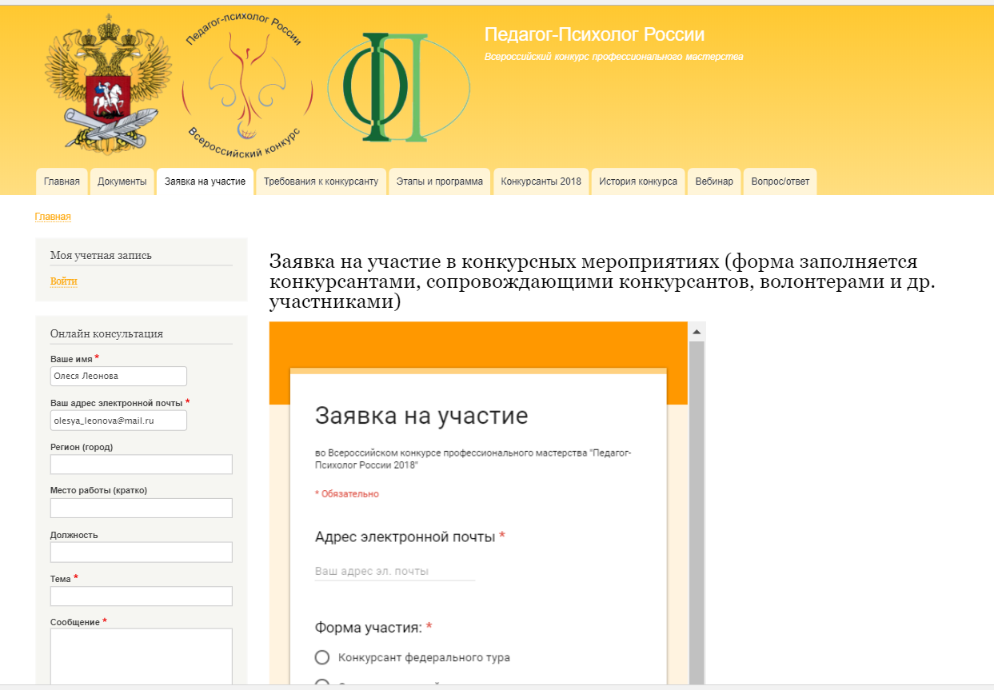
Регистрация на участие в конкурсе

Slide 6
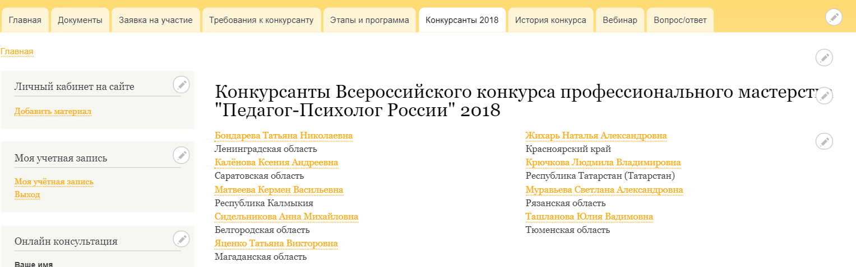
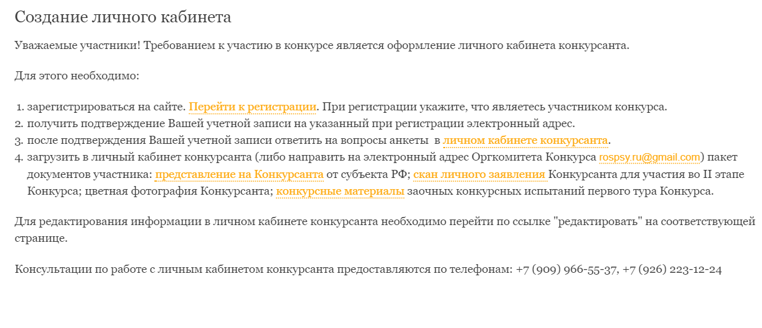
Создание личного кабинета конкурсанта

Slide 7
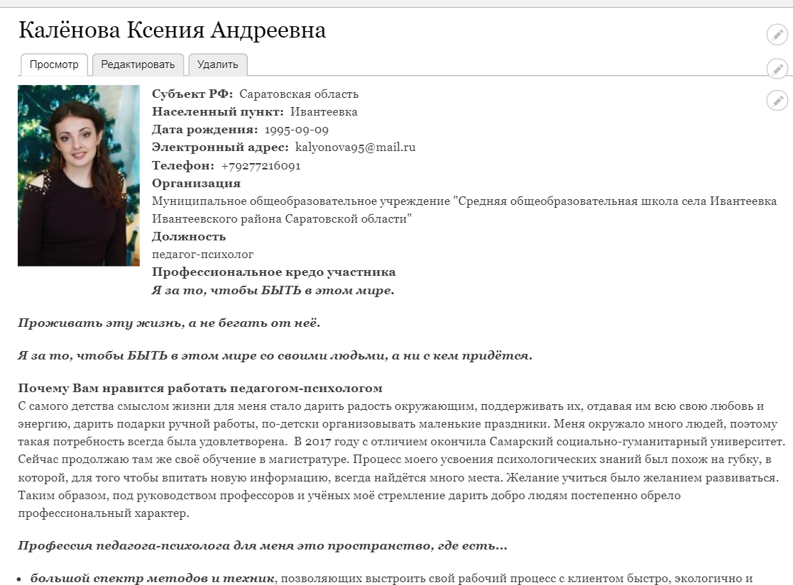
Персональные страницы конкурсантов

Slide 8

Система описания профессиональной деятельности в профстандарте «Педагог-психолог (психолог в сфере образования)» основана на требованиях Федерального закона №273 от 29 декабря 2012 г. «Об образовании к Российской Федерации», федеральных государственных образовательных стандартов общего образования, и включает две обобщенные трудовые функции «А» и «Б».

Slide 9
Требования к конкурсным работам
«Характеристика профессиональной деятельности участника».
Формат: документ Microsoft Word, в качестве основных разделов включающий:
сведения о профессиональном образовании и дополнительном профессиональном образовании;
перечень разработанных Конкурсантом локальных или методических документов, медиапродуктов, программ, проектов и др.;
обобщенные итоги профессиональной деятельности Конкурсанта за последние 3 года;
перечень применяемых Конкурсантом психолого-педагогических технологий, методик, программ.
Документ «Характеристика профессиональной деятельности участника» загружается в личный кабинет участника Конкурса после регистрации на сайте http://педагогпсихолог.рф.

Slide 10
Требования к конкурсным работам
«Визитная карточка».
Видеоролик, представляющий педагога-психолога, рассказывающий об опыте реализации психолого-педагогической практики и/или инновационной технологии оказания психолого-педагогической помощи участникам образовательных отношений, осуществляемых в рамках профессиональной деятельности Конкурсанта в соответствии с требованиями профессионального стандарта «Педагог-психолог (психолог в сфере образования)».
Формат: видеоролик продолжительностью не более трех минут с возможностью воспроизведения на большом количестве современных цифровых устройств: AVI, MPEG, MKV, WMV, FLV, FullHD и др.; качество не ниже 360 px; видеоролик должен быть оформлен информационной заставкой с указанием имени участника, региона и организации, которую он представляет.

Slide 11
Требования к конкурсным работам
«Профессиональный квест».
Формат: участник должен подготовить документ «Психологическое заключение» на основе анализа данных протокола психодиагностического обследования.
Возраст детей и проблематика задач для заданий конкурсного испытания определяются Оргкомитетом Конкурса в соответствии с номинациями, утвержденными по предложениям Экспертной комиссии Конкурса.

Slide 12
Требования к конкурсным работам
«Мастер-класс».
Формат: публичное выступление перед коллегами и членами Экспертной комиссии в своей подгруппе, демонстрирующее опыт реализации психолого-педагогической практики и/или инновационной технологии оказания психолого-педагогической помощи участникам образовательных отношений, осуществляемых в рамках профессиональной деятельности Конкурсанта.
Тема мастер-класса определяется участником самостоятельно.
Регламент: 15 минут на выступление участника, 5 минут на вопросы членов Экспертной комиссии.

Slide 13
Требования к конкурсным работам
«Профессиональный кейс».
Формат: участник должен решить профессиональный кейс и презентовать
его без использования мультимедийных средств.
Кейс будет включать психолого-педагогические задачу одного из трех типов:
- направленная на анализ и оценку проблемных психолого-педагогических ситуаций;
- направленная на решение проблем и принятие решений;
- иллюстрирующая психолого-педагогическую проблему, решение или концепцию в целом

Slide 14
Спасибо за внимание!
http://www.rospsy.ru
http://педагогпсихолог.рф

